Slide 1


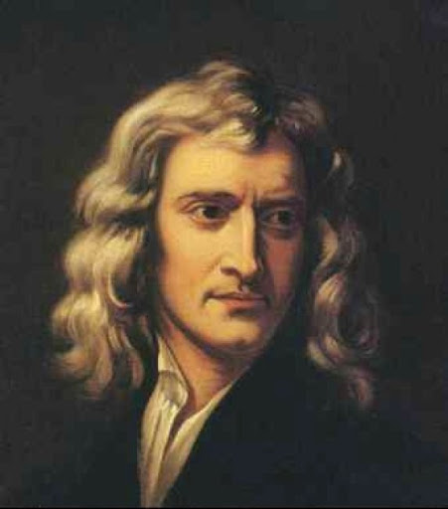
المادة : العلوم
الصف : السابع
الوحدة الخامسة : القوة والحركة
الدرس الثالث : قوانين نيوتن في الحركة
من صفحة 136 إلى 139
معلمة المادة : هبة سوداح

Slide 2
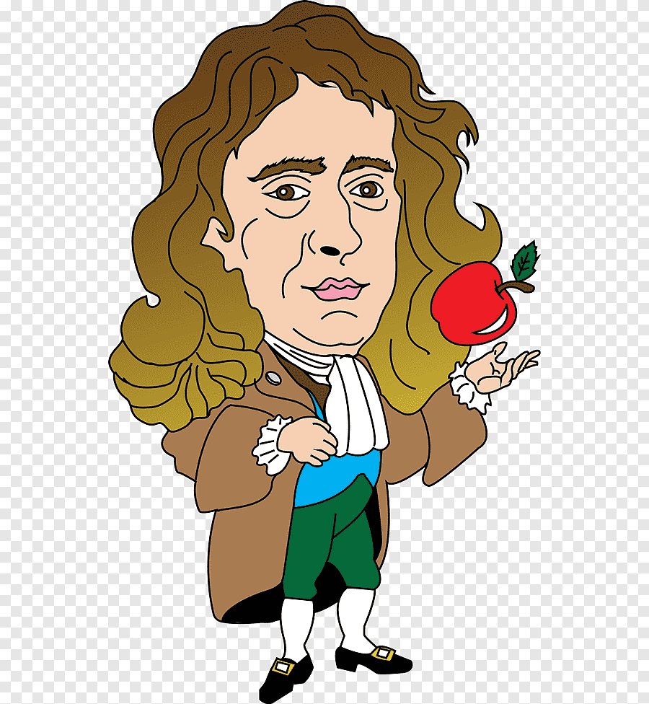
وضح العلاقة بين الحركة والقوة
من خلال قوانين الحركة الثلاث
التي تبين كيف تتاثر حركة الاجسام
بالقوى المؤثرة فيها
وحدة قياس القوة
نيوتن N
نسبة الى العالم نيوتن

Slide 3
قانون نيوتن الاول في الحركة
الجسم الساكن يبقى ساكنا
والجسم المتحرك يبقى متحركا
بنفس السرعة والاتجاه
ما لم تؤثر فيه قوى خارجية ( غير متزنة )

Slide 4


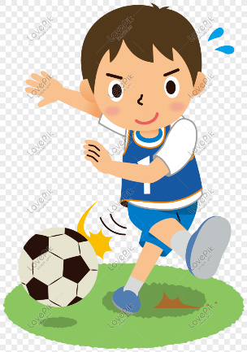

الجسم الساكن
ان الكرة ساكنة ولن تبدا بالحركة
ما لم تؤثر فيها قوة
فاذا دفعها اللاعب فانها تتحرك

Slide 5

الجسم المتحرك
على سطح الارض
الكرة المتحركة ستبقى متحركة
ما لم تؤثر عليها قوة
لكن بعد فترة الكرة ستتوقف بسبب قوة خارجية
( قوة الاحتكاك )
في الفضاء الخارجي
لو رميت جسما سيبقى يتحرك للابد بالسرعة نفسها وبالاتجاه نفسه لانه لا يوجد قوة احتكاك

Slide 6
قانون نيوتن الثاني في الحركة
ان التغير في سرعة اي جسم
يعتمد على كتلته
وعلى القوة المحصلة المؤثرة فيه

Slide 7
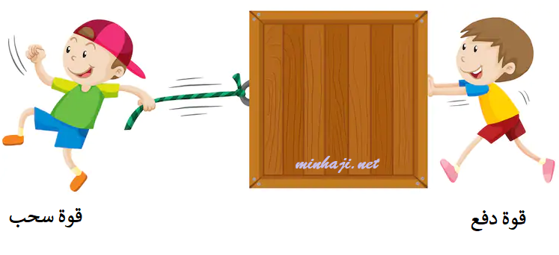
أي الصندوقين ستتغير سرعته
بشكل أكبر ؟؟ ولماذا ؟
الصندوق أ
لان القوة المحصلة المؤثرة فيه
أكبر من القوة المحصلة في الصندوق ب
أ
ب

Slide 8
أي الصندوقين ستتغير سرعته
بشكل أكبر ؟؟ ولماذا ؟
أ
الصندوق ب
لان كتلته أقل
من كتلة الصندوق أ
ب

Slide 9
قانون نيوتن الثالث في الحركة
لكل فعل رد فعل مساو له في المقدار ومعاكس له في الاتجاه

Slide 10
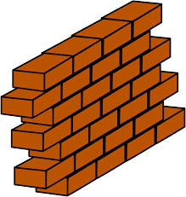

تطبيقات من حياتنا
رد فعل
رجوع الشخص للخلف
فعل
دفع الشخص بقدميه للجدار

Slide 11
تطبيقات من حياتنا
F 12 الفعل
2
1
F 21 رد الفعل
القوتان متساويتان في المقدار
ومتعاكستين في الاتجاه
لكن لا تساوي صفر
لا نهما تؤثران في جسمين مختلفين

